Slide 1
Ejn Kerem

Slide 2
Informace o Ejn Kerem
• Ejn Kerem (někdy též Ein Karem) je starobylá osada. V současnosti je to městská část Jeruzaléma. Podle křesťanské tradice jde o rodné místo Jana Křtitele. Panna Marie zde navštívila Alžbětu v době svého těhotenství. • Nachází se zde kostel Navštívení, který stojí na základech byzantského a křižáckého kostela na skalnatém kopci. Ve spodním podlaží v klenutém prostoru krypty stojí kamenná studna, údajné místo setkání Marie a Alžběty, kde vytryskl zázračný pramen.

Slide 3
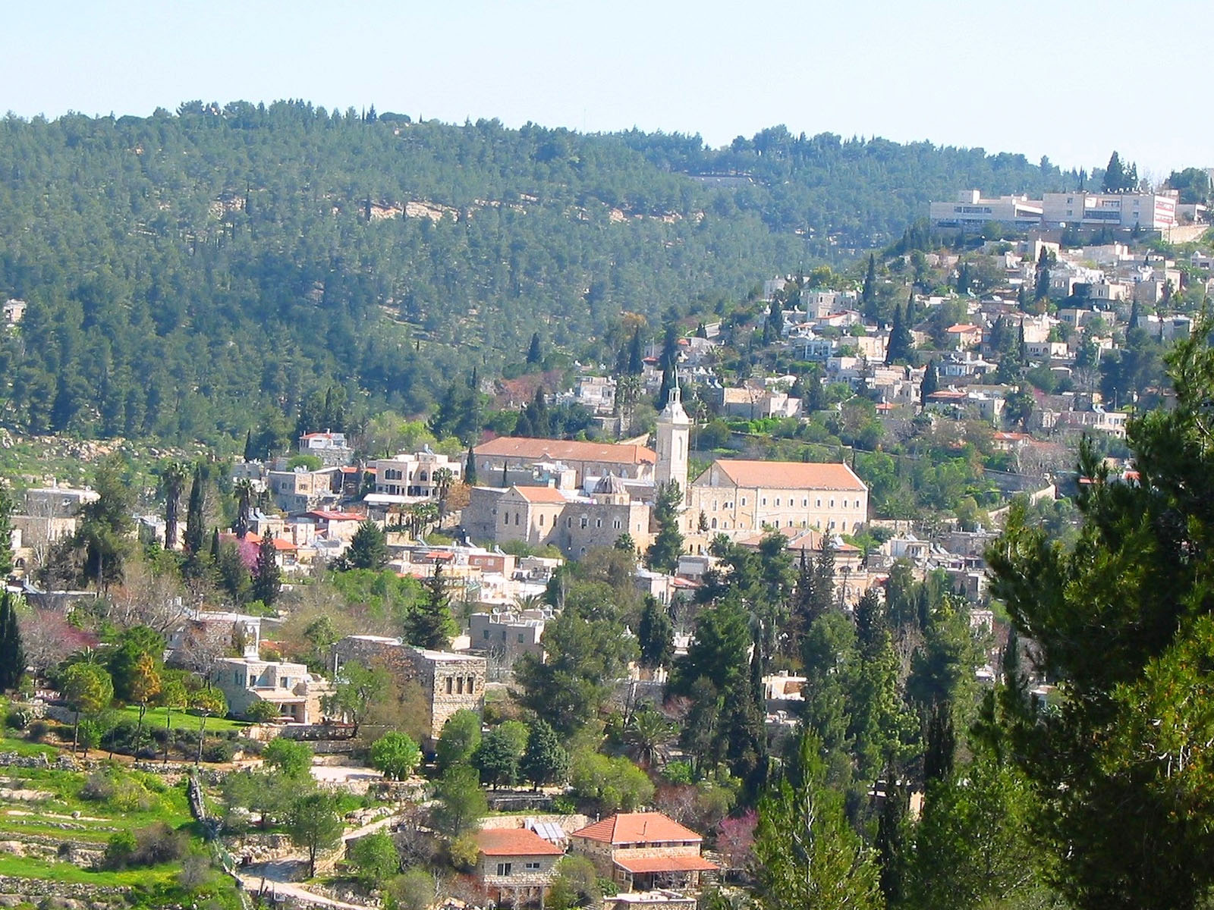
Ejn Kerem

Slide 4
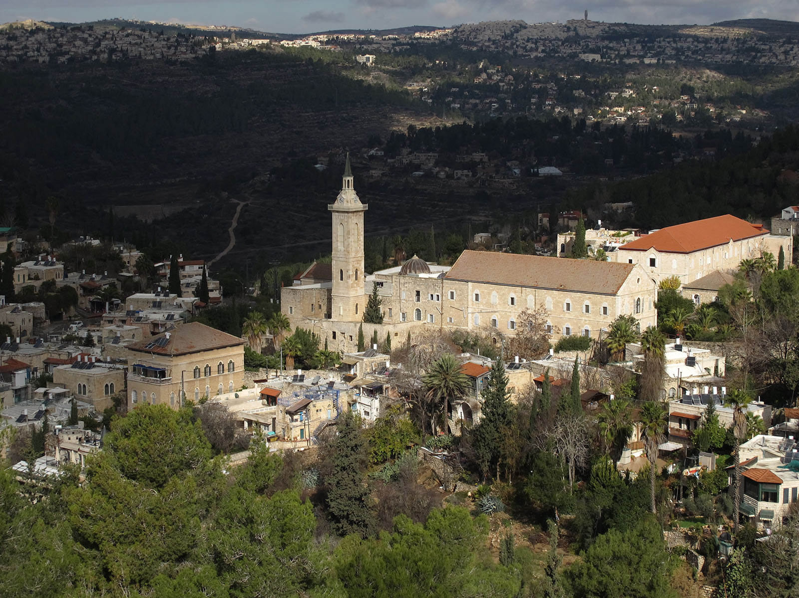
Kostel sv. Jana Křtitele

Slide 5
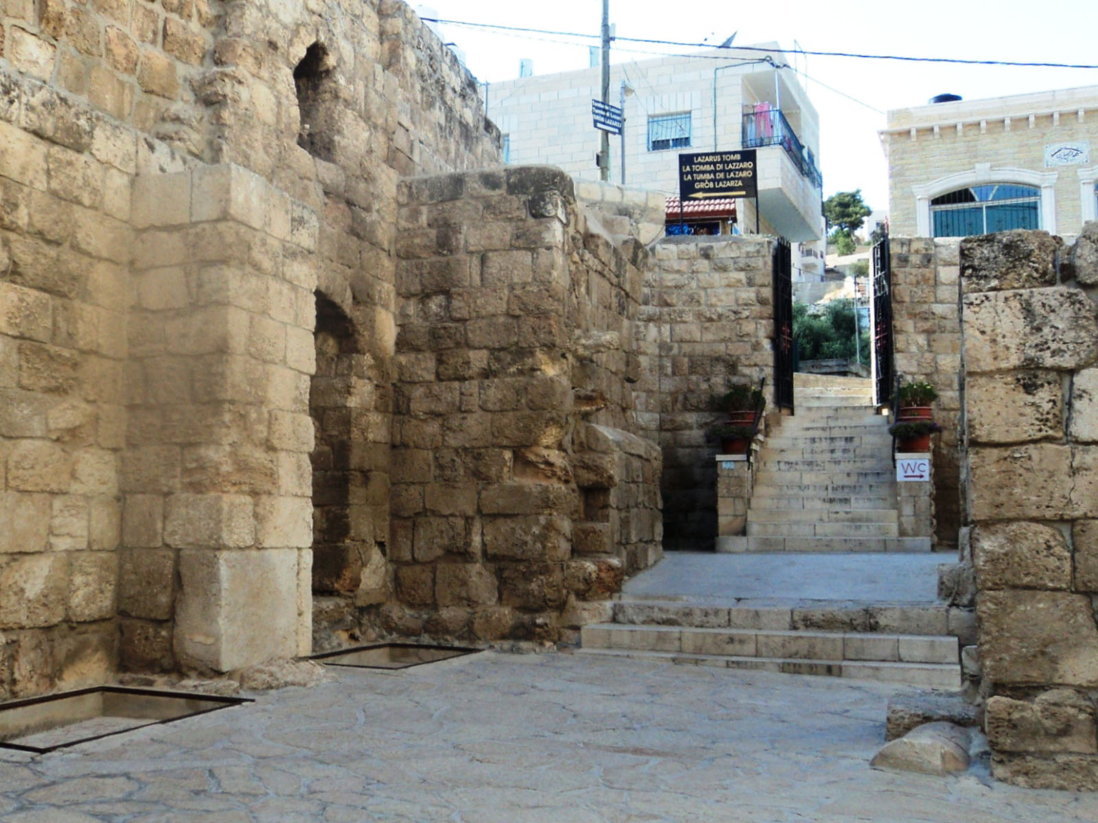
Casa di Lazzaro

Slide 6
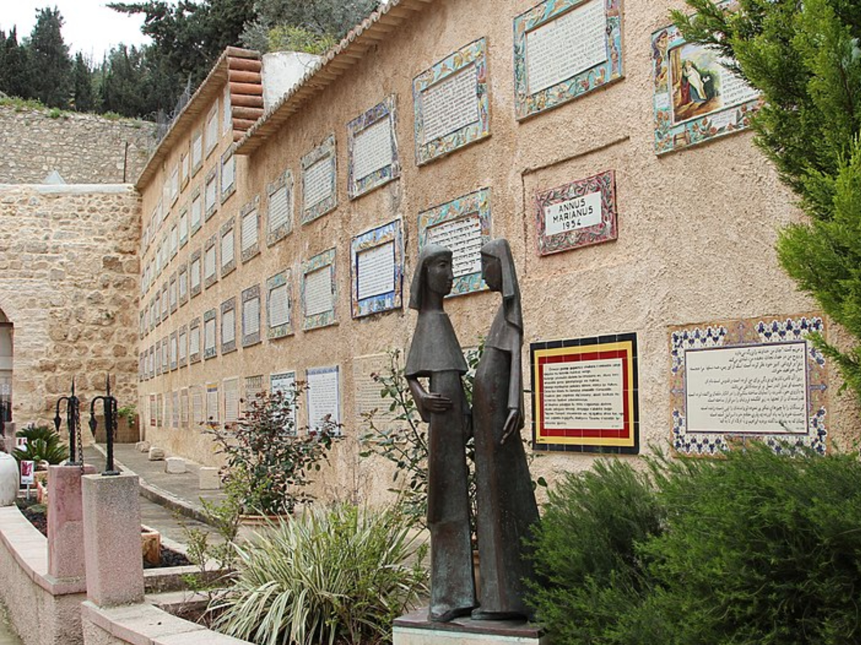
Vyznání víry v různých jazycích

Slide 7
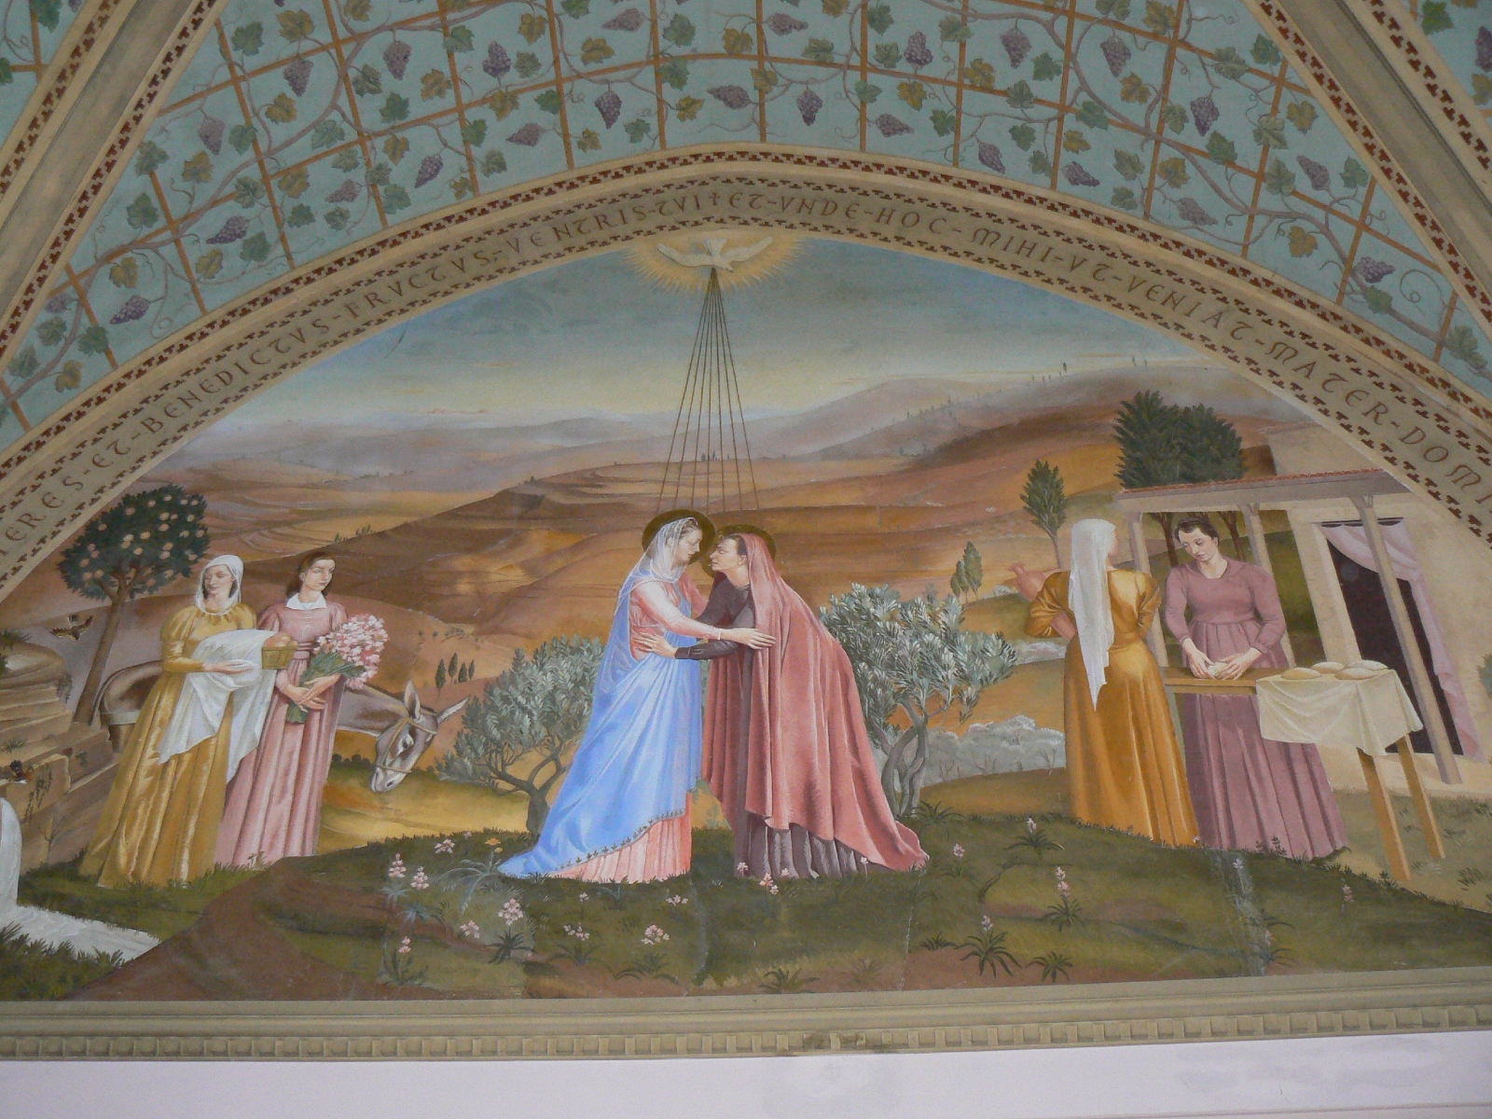
Malba v bazilice
Navštívení Panny Marie

